Slide 1



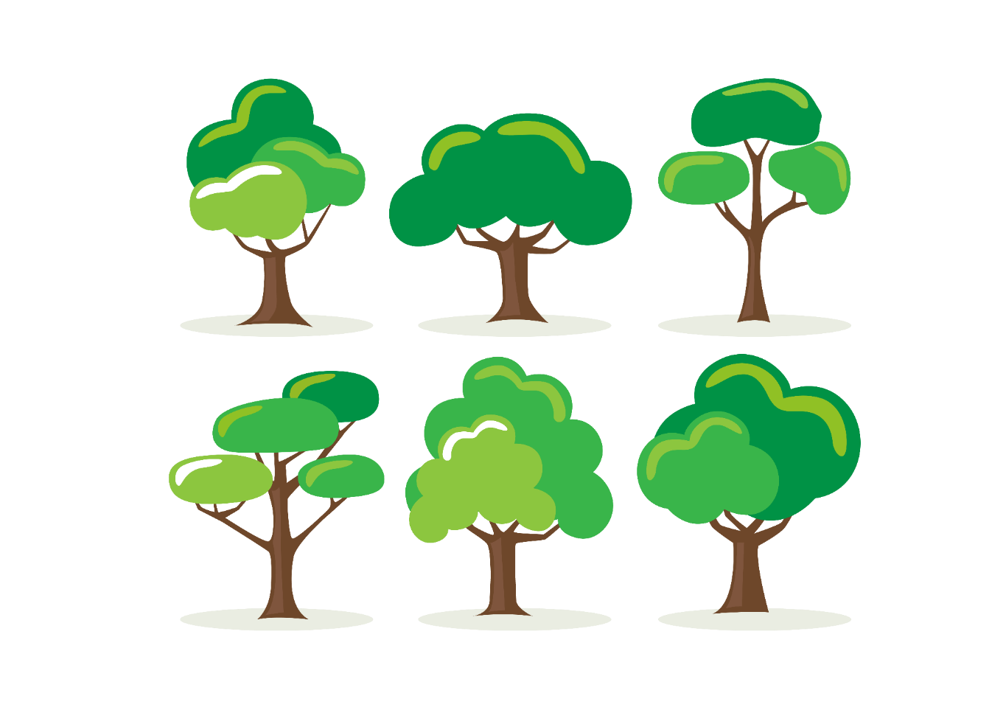

Khởi động

Slide 2

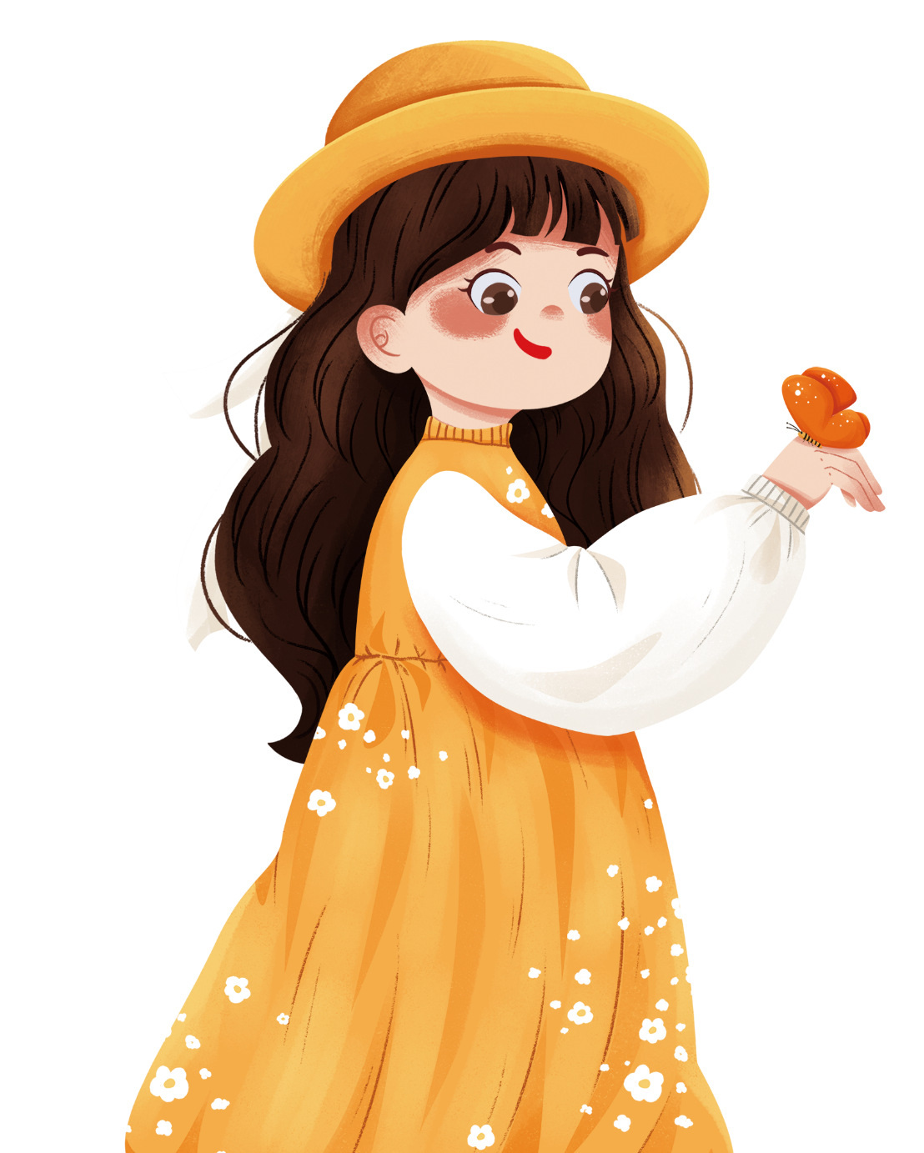




Tiếng Việt
Thứ … ngày … tháng … năm ….

Slide 3

01
Nghe kể chuyện

Slide 4
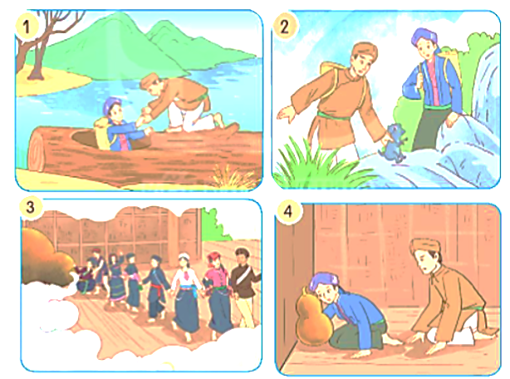


Chuyện quả bầu
Nhớ lại nội dung câu chuyện
Đọc lại truyện Chuyện quả bầu

Slide 5


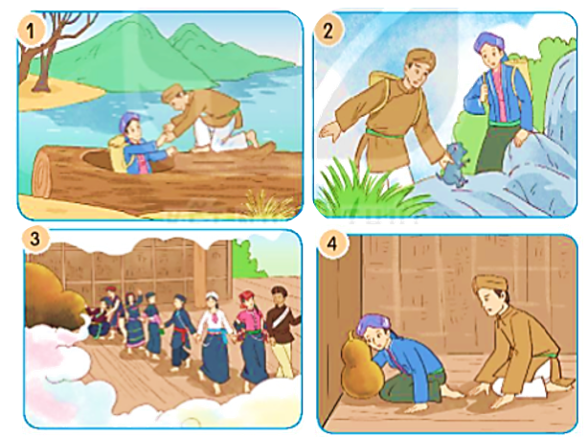

THẢO LUẬN NHÓM
Nêu sự việc trong bốn bức tranh
Đọc lại truyện Chuyện quả bầu

Slide 6

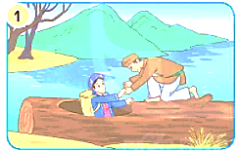

CHIA SẺ TRƯỚC LỚP
Người chồng đỡ người vợ chui ra từ 1 khúc gỗ to khoét rỗng, xung quanh nước ngập mênh mông.

Slide 7
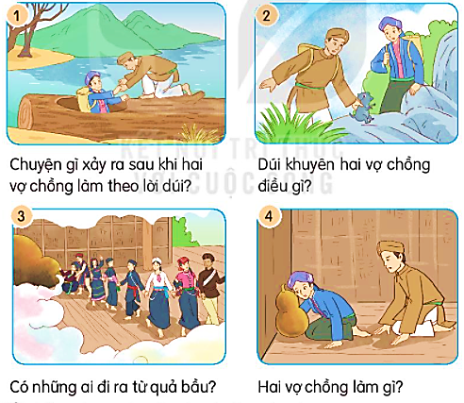
CHIA SẺ TRƯỚC LỚP
2 vợ chồng đi rừng bắt được con dúi

Slide 8
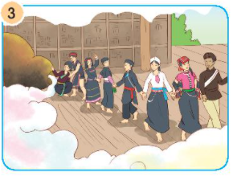
CHIA SẺ TRƯỚC LỚP
Những con người bé nhỏ bước ra trong quả bầu

Slide 9
CHIA SẺ TRƯỚC LỚP
2 vợ chồng lấy quả bầu xuống, áp tai nghe.

Slide 10
02
Sắp xếp tranh theo đúng trình tự câu chuyện

Slide 11


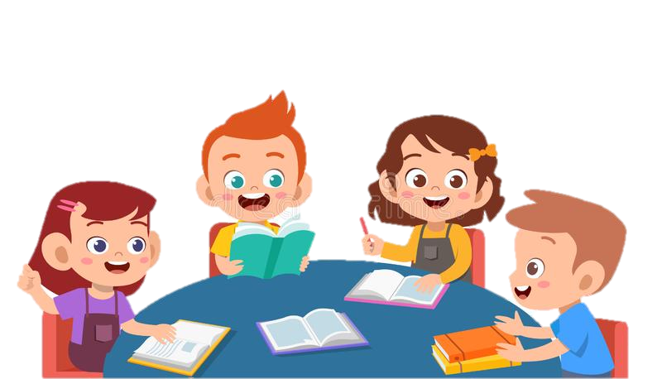
Sắp xếp các bức tranh theo đúng trình tự sự việc trong truyện.
THẢO LUẬN NHÓM 4

Slide 12
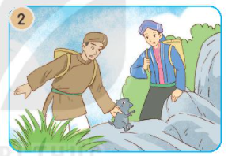
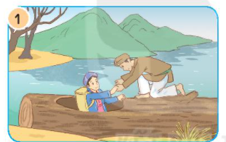
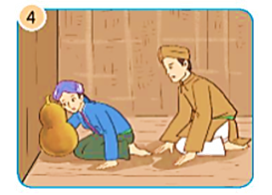
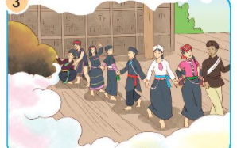
Trình tự câu chuyện

Slide 13
03
Kể từng đoạn của câu chuyện theo tranh

Slide 14


Kể từng đoạn câu chuyện theo tranh
NHÓM 4

Slide 15
Kể từng đoạn câu chuyện theo tranh
NHÓM 4

Slide 16
Kể từng đoạn câu chuyện theo tranh
NHÓM 4

Slide 17
Kể từng đoạn câu chuyện theo tranh
NHÓM 4

Slide 18

Kể toàn bộ câu chuyện

Slide 19

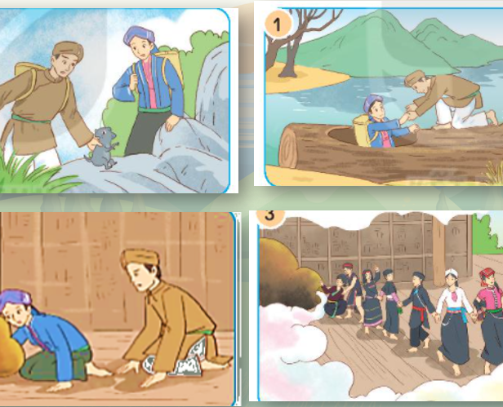
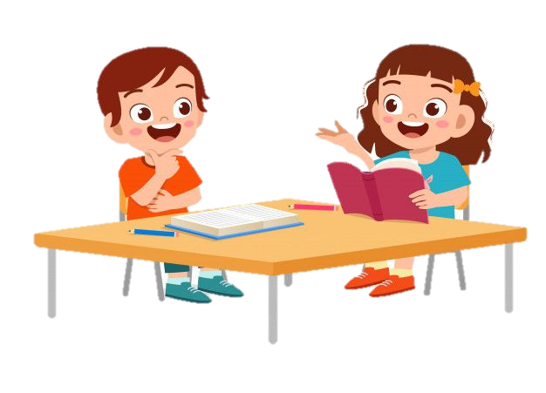
Kể toàn bộ câu chuyện
Thảo luận nhóm đôi

Slide 20

Kể toàn bộ câu chuyện
CHIA SẺ TRƯỚC LỚP

